Slide 1
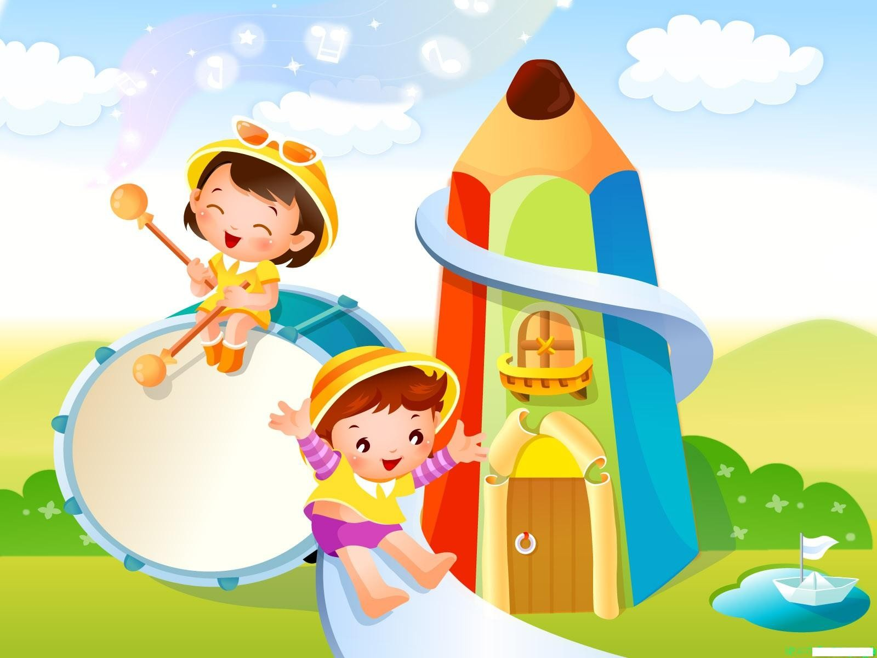
Безопасное лето
На игровой площадке

Slide 2
Сначала проверь: исправно ли оборудование: качели, карусели, горки и т. д. На неисправном можно получить травму.

Slide 3
После дождя на мокрой гладкой поверхности можно поскользнуться. Будь осторожен!

Slide 4
Жарким летом обходи стороной всё, что сделано из металла и отдавай предпочтение деревянным конструкциям.

Slide 5
Качаясь на качелях крепко держись двумя руками, качайся только сидя.

Slide 6
Не спрыгивай с качелей, предупреждай, когда хочешь встать.

Slide 7
Обходи стороной раскачанные качели. Качая друга, раскачивай качели сбоку, а не спереди или сзади.

Slide 8
На карусели сиди смирно и крепко держись. Садись только в предназначенные для этого сиденья.

Slide 9
Не прыгай на ходу, а движущуюся карусель обходи стороной. Раскрутив карусель отойди в сторону.

Slide 10
С горки катайся по одному, не толкайся. Если решили устроить «паровозик», то крепко держись за товарища.

Slide 11
Постарайся отбежать от горки сразу после спуска. Иначе на тебя попадают все, кто сверху катится за тобой.

Slide 12
Играя в песочнице, не сыпь песок в глаза и не бери в рот.

Slide 13
Не приходи на детскую площадку с домашними животными.

Slide 14
Источники
http://wallpapers2.hellowallpaper.com/cartoon_children-games--01_25-1024x768.jpg
https://photoshop-kopona.com/uploads/posts/2018-02/1518416454_image00012.jpg

